Slide 1
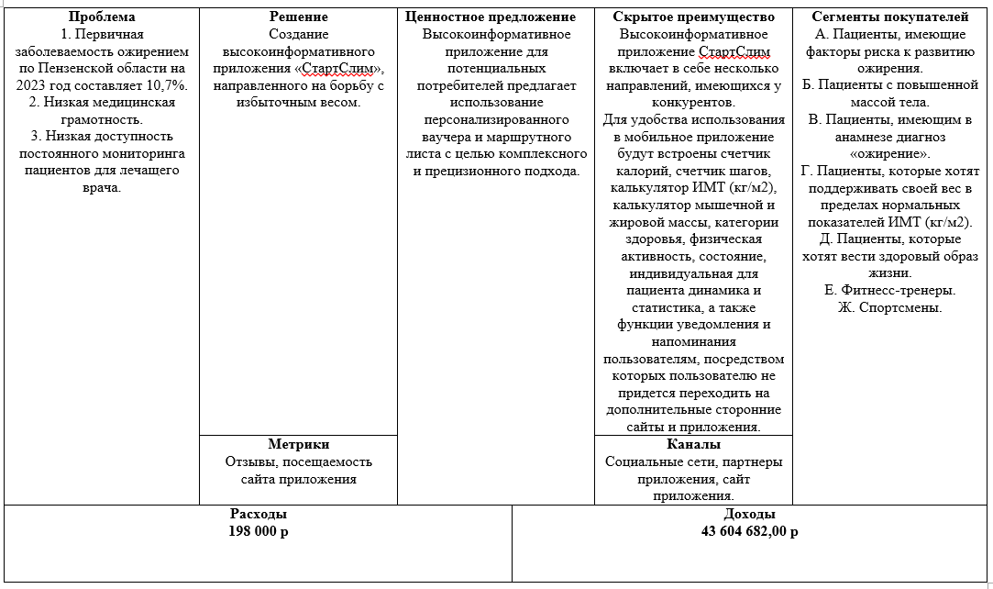
БИЗНЕС - МОДЕЛЬ

